Slide 1
로그 데이터 인덱싱을 위한 Filebeat & Logstash
순천향대학교
컴퓨터시스템연구실
이한범
19.01.28

Slide 2
로그 파일 실시간 백업
로그데이터 수집을 위하여 실시간 백업 진행
Hadoop 클러스터 / Kafka 클러스터 로그파일 백업
Filebeat ▶ Logstash ▶ ES
Filebeat
/var/log 폴더 내 모든 로그파일을 수집하여 logstash로 넘김
Logstash
넘겨받은 데이터를 받아 grok 플러그인으로 문자열 파싱 후, 각각 추가 필드를 만들고 붙여 ES에 저장

Slide 3
Filebeat
지정한 파일에 이벤트 데이터를 전송하기위한 프로그램
설정파일인 filebeat.yml 파일을 수정하여 용도에 맞게 설정할 수 있음
프로스펙터 (Prospector)
해당 경로의 파일이 업데이트 되었는지, 새로 생성되거나 삭제된 것이 있는지 실시간 확인
하비스터 (Harvester)
프로스펙터에 지정된 경로에서, 각 파일에 대해 하비스터가 생성됨. 파일을 체크하다 업데이트가 되면 이벤트를 한 줄씩 읽어 스풀러(Output)로 보냄
스풀러 (Spooler)
이벤트들을 모아 로그스태시, ES 같은 아웃풋으로 지정된 저장소로 보냄

Slide 4
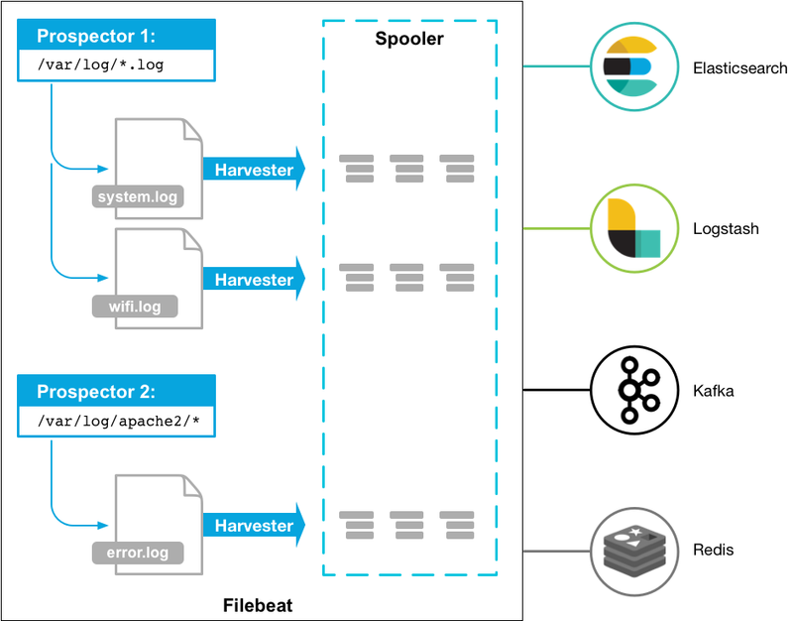
Filebeat
그림으로 보는 Filebeat

Slide 5
Logstash
실시간 파이프라인 기능을 가진 오픈소스 데이터 수집 엔진
서로다른 소스를 통합하고 수집, 관리, 전송함
수집과 가공을 plugin을 통해서 수행함
출력은 사용자가 원하는 외부저장소로 라우팅
여기서는 grok 플러그인으로 파싱
각종 플러그인 링크
https://www.elastic.co/guide/en/logstash/current/input-plugins.html

Slide 6



동작 순서
파일비트 – 로그스태시 - ES
Filebeat :
/var/log 폴더 내 log파일
수집하여 로그스태시로 전송
전송받은 파일을 grok 플러그인을
통해 문자열 파싱 후,
추가필드를 만들어 전송
Logstash :
ES :
전송받은 데이터를 로그스태시에서
지정한 형식으로 인덱싱

Slide 7
진행 순서
Filebeat 다운로드
Logstash 다운로드
주의점으로, ES와 버전을 맞추어야 한다.
사용 중인 ES 버전 : 6.3.0
동일 폴더내에 압축풀기
# wget https://artifacts.elastic.co/downloads/beats/filebeat/filebeat-6.3.0-linux-x86_64.tar.gz
# wget https://artifacts.elastic.co/downloads/logstash/logstash-6.3.0.tar.gz
# tar –xvzf [다운로드받은 파일]

Slide 8
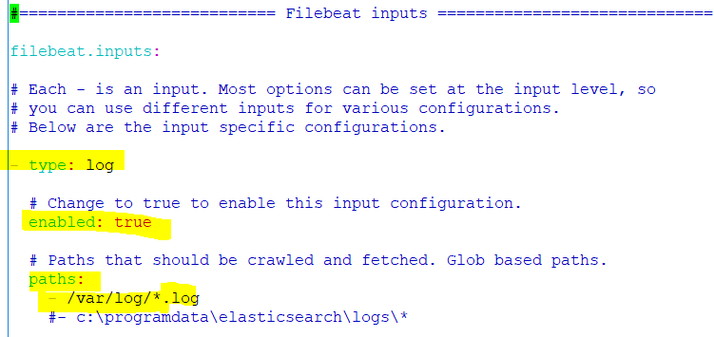
진행 순서
Filebeat 설정파일 수정
Input, outputs, Logstash output 부분 수정
# vim ~/ELK/filebeat-6.3.2-linux-x86_64/filebeat.yml

Slide 9
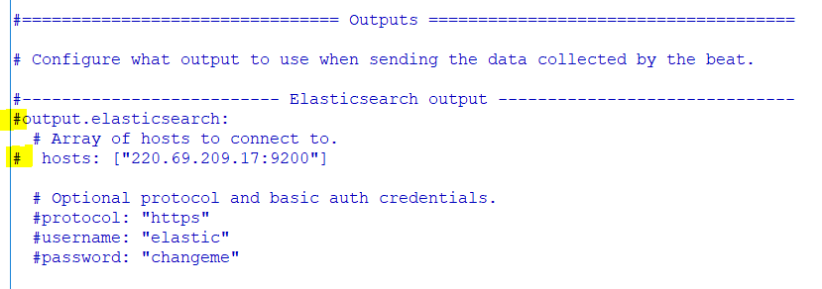
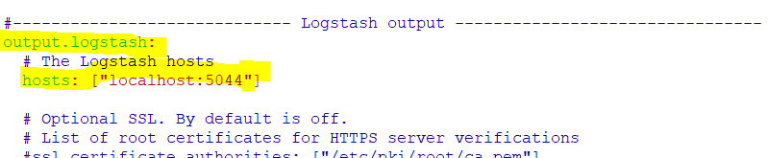
진행 순서
Filebeat 설정파일 수정
Input, outputs, Logstash output 부분 수정
# vim ~/ELK/filebeat-6.3.2-linux-x86_64/filebeat.yml

Slide 10
진행 순서
Filebeat 소유자 root로 변경
파일비트 실행
반드시 관리자권한으로 실행하여야 함
# chown root 파일비트경로/filebeat.yml
# ./filebeat -e -c filebeat.yml -d "publish"

Slide 11
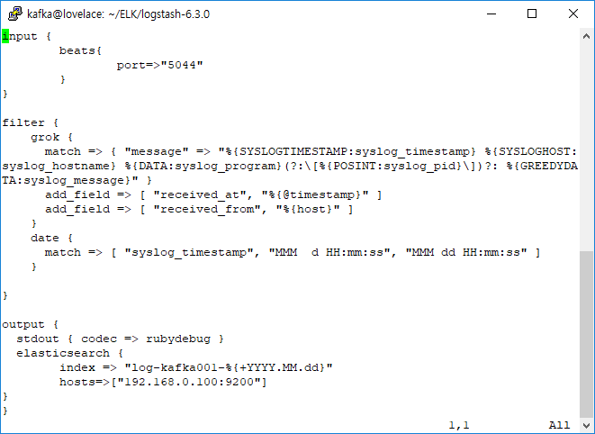
진행 순서
로그스태시 설정파일 생성
참고로, 컴퓨터에 맞게 index부분 파일명 수정
# vim [로그스태시경로]/logCollector.conf

Slide 12
진행 순서
로그스태시 실행
반드시 관리자 권한으로 실행할 필요 x
실행에 약 1분정도 소요되므로, 실행 후 정상적으로 인덱싱되는지 확인
단, 잘못실행시에
Filebeat와 logstash 둘다 종료 후, 파일비트 폴더내의 data/registry 삭제
해당 파일은 파일비트가 어디만큼 읽었는지 기록된 파일로, 해당 파일을 삭제하여야 처음부터 읽음
# [로그스태시 설치경로]/bin/logstash -f [로그스태시설치경로]/logCollect.conf

Slide 13
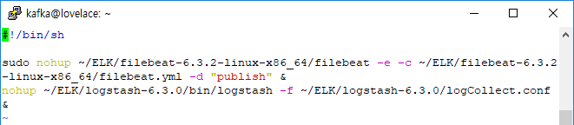
진행 순서
쉘 스크립트화
start_logCollector.sh
해당 파일은 백그라운드에서 파일비트와 로그스태시를 실행시키기 위해 nohup사용
제대로 실행되는지는 nohup.out 파일 확인

Slide 14
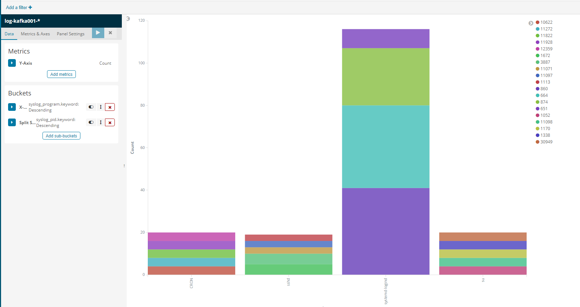
키바나에서 확인
어떤로그인지, 각종 정보들을 포함함
원하는대로 커스터마이징 하여 확인 가능

